Slide 1
subiectul lecţiei: ,,Sunt elev de succes” (clasa a IV-a)
A realizat: Aniţă Elena,
învăţător, grad didactic II,
IP Gimnaziul Ciuciulea,
s. Ciuciulea, r. Glodeni.

Slide 2

Adio, vacanţă!

Slide 3

Bun găsit, … !

Slide 4


Azi,
Vă salut, curioşilor!
…

Slide 5

Dragii mei elevi,
Aţi crescut! Aţi devenit mai independenţi, mai hotărâţi, mai descurcăreţi. Sunteţi mai înţelepţi, mai plini de voioşie, dornici să descoperiţi noi secrete, să parcurgeţi noi paşi către lumea cunoaşterii.
De azi, 2 septembrie 2019, păşiţi în clasa a IV-a. Fie ca ultimul nostru an împreună să fie plin de surprize plăcute, de veselie, să fim o echipă unită, să ne susţinem reciproc şi să depunem mult efort pentru a absolvi cu succes ciclul primar!
Într-un ceas bun!

Slide 6


Felicitări!
SUCCESE!

Slide 7




Cum vă simţiţi astăzi? Argumentaţi răspunsul.

Slide 8
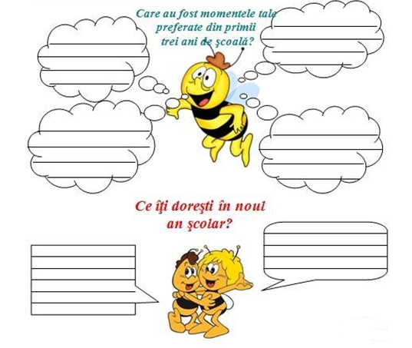

Slide 9

SUBIECTUL LECŢIEI:
Sunt un elev de succes!

Slide 10
! MOTTO:
În casa SUCCESULUI nu există ascensoare,
trebuie să urci
treaptă cu treaptă! (proverb)

Slide 11
Portretul elevului de succes
ELEVUL DE SUCCES
…

Slide 12
COMENTAŢI!
Gândeşte-perechi-prezintă
SUCCESUL înseamnă să faci
BINE altora, făcând BINE ceea ce-ţi place să faci.

Slide 13
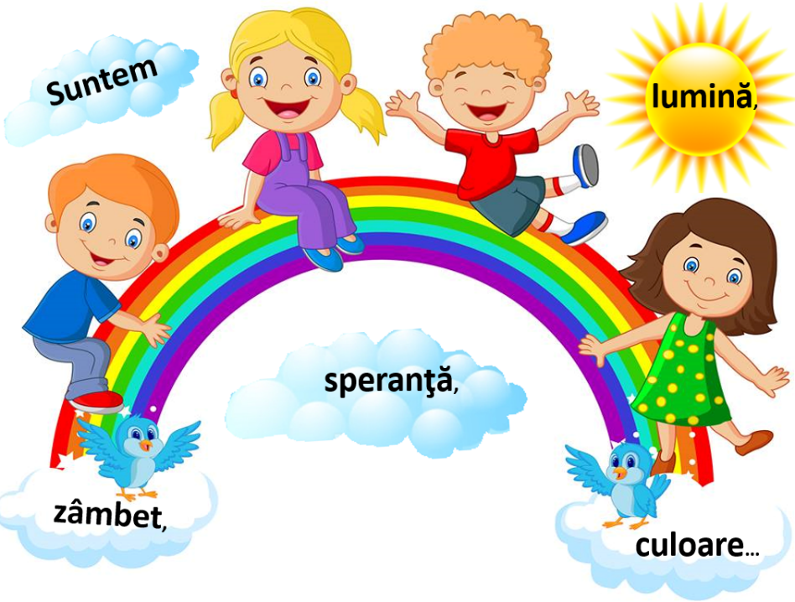
Formaţi 4 echipe, corespunzător cuvântului selectat.
Argumentaţi în trei enunţuri (în scris) că SUCCESUL înseamnă … (lumină, speranţă, zâmbet, culoare).
Activitate în echipe
Să ascultăm răspunsurile!

Slide 14


Să descoperim împreună!

Slide 15

Să descoperim împreună!

Slide 16

Să descoperim împreună!

Slide 17
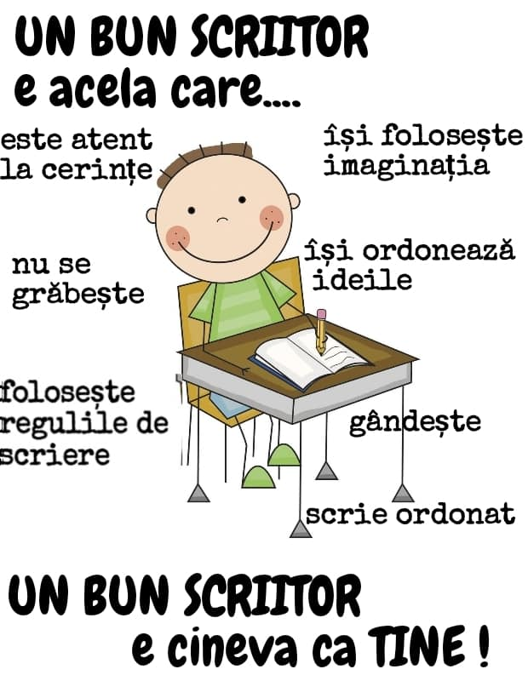
Să descoperim împreună!

Slide 18

Să descoperim împreună!

Slide 19


La sigur fiecare din voi se consideră un elev de succes!
Completaţi medalionul primit cu o nominalizare pe care aţi demonstrat că o meritaţi.
Cel mai …
Exemple:
Cel mai bun cititor;
Cel mai harnic elev;
Cel mai cuminte elev;
Cel mai bun sportiv;
…

Slide 20



Slide 21


PARADA SUCCESULUI

Slide 22

Ne prezentăm: ,,Mă consider CEL MAI … , deoarece …”

Slide 23
Citeşte şi meditează!
Poezia ,,Cheia succesului”
de Patras Camelia-Mihaela
Să nu raspunzi cu ură
Celui ce te-a rănit !
Arată-i doar prin fapte
Că esti deosebit.
Să nu răneşti, că doare
Şi n-o să poţi uita!
Totul se va întoarce
Şi împotriva ta.
De vei avea prilejul,
Doar bine tu sa faci!
Iar dacă nu, e simplu:
Îndeamnă-te sa taci!
Nu încerca sa minţi,
Caci tu vei regreta,
Atunci când adevarul
Târcoale îti va da.
Să iei din juru-ţi tot
Ce e frumos si bine.
S-apreciezi valoarea
Asa cum se cuvine.
De vrei s-ajungi în viaţă
Un om apreciat,
Munceşte si rasplata
Îţi vine meritat.
Să nu iei de la alţii
Ce nu ţi se cuvine !
Să nu-ţi doreşti în viaţă
Necinste si ruşine !
Sa ai mereu, de vrei,
Încredere în tine!
Şi-aşa vei reuşi
Din ce în ce mai bine!

Slide 24
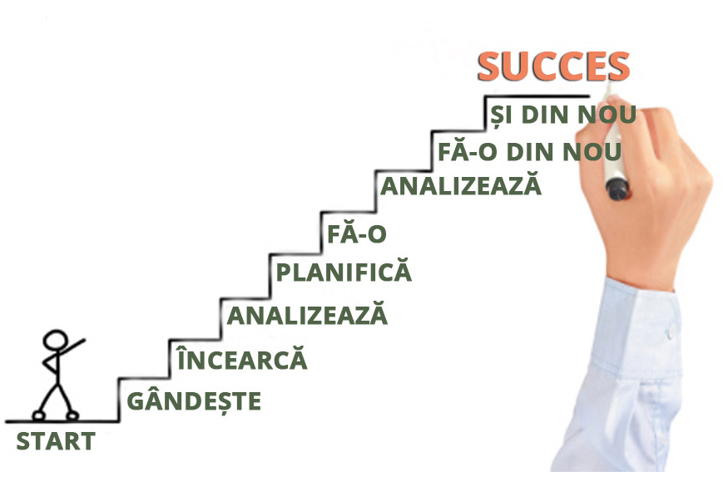
TREPTELE SUCCESULUI

Slide 25


Mult SUCCES în noul an şcolar!

